Slide 1
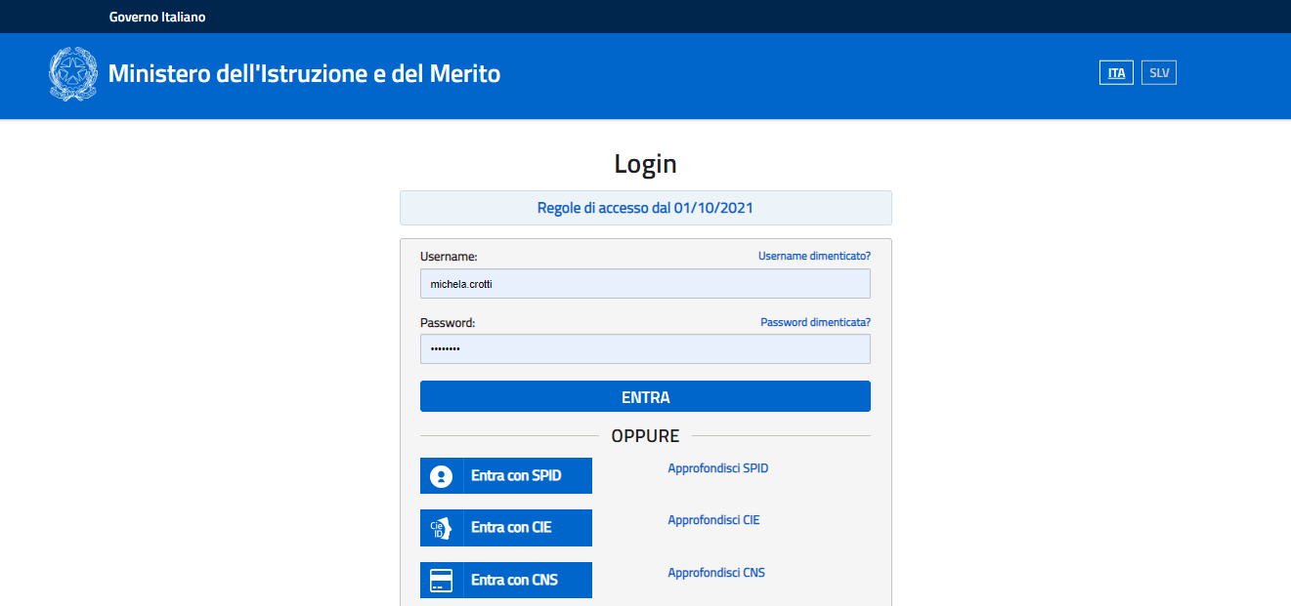
Accedere al sito tematico del portale Futura PNRR
https://iam.pubblica.istruzione.it/iam-ssum/sso/login?goto=http%3A%2F%2Fscuolafutura-areariservata.pubblica.istruzione.it%2Ffofu-pnsd-area-riservata-web%2Fprivate%2Fi_miei_percorsi%2Fdettaglio
Potete autenticarvi con
le VOSTRE CREDENZIALI
oppure con
SPID

Slide 2

cliccare su

Slide 3
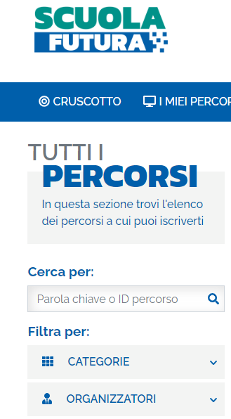
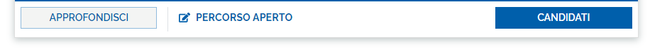

LABORATORI DI FORMAZIONE SUL CAMPO
Narrativa Digitale come metodo didattico
23/05/2025
h. 15.30-18.30 inizio laboratorio
sede: Scuola Secondaria Don P. Borghi
inserire ID: 385579
CORSO: Laboratorio Intelligenza Artificiale ISCRIZIONI DAL 23/05/2024 AL 29/05/2024
cliccare su
comparirà questa dicitura: vi siete iscritti

